Slide 1
实验10 z变换及其应用

Slide 2
一、实验目的
(1)加深对离散系统变换域分析——z变换的理解。
(2)掌握进行z变换和z反变换的基本方法，了解部分分式法在z反变换中的应用。
(3)掌握使用MATLAB语言进行z变换和z反变换的常用子函数。

Slide 3
二、实验涉及的MATLAB子函数
1.ztrans
功能：返回无限长序列函数x(n)的z变换。
调用格式：
X＝ztrans(x)；求无限长序列函数x(n)的z变换X(z)，返回z变换的表达式。

Slide 4
2.iztrans
功能：求函数X(z)的z反变换x(n)。
调用格式： x＝iztrans(X)；求函数X(z)的z反变换x(n)，返回z反变换的表达式。

Slide 5
3.syms
功能：定义多个符号对象。
调用格式： symsabw0；把字符a，b，w0定义为基本的符号对象。

Slide 6
4.residuez
功能：有理多项式的部分分式展开。
调用格式：
[r, p, c]＝residuez(b，a)；把b(z)/a(z)展开成(如式(10-3))部分分式。
［b，a］＝residuez(r, p, c)；根据部分分式的r、p、c数组，返回有理多项式。
其中：b，a为按降幂排列的多项式(如式(7-1))的分子和分母的系数数组；r为余数数组；p为极点数组；c为无穷项多项式系数数组。

Slide 7
三、实验原理
1.用ztrans子函数求无限长序列的z变换
MATLAB为我们提供了进行无限长序列的z变换的子函数ztrans。使用时须知，该函数只给出z变换的表达式，而没有给出收敛域。另外，由于这一功能还不尽完善，因而有的序列的z变换还不能求出，z逆变换也存在同样的问题。

Slide 8
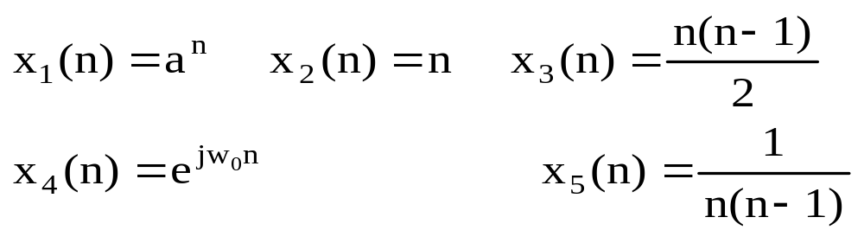
例10-1 求以下各序列的z变换。
解 ： syms w0 n z a x1=a^n;X1=ztrans(x1) x2=n;X2=ztrans(x2) x3=(n*(n-1))/2;X3=ztrans(x3) x4=exp(j*w0*n);X4=ztrans(x4) x5=1/(n*(n-1));X5=ztrans(x5)

Slide 9
程序运行结果如下：
X1＝z/a/(z/a－1)
X2＝z/(z^{－1})^2
X3＝－1/2*z/(z^{－1})^2＋1/2*z*(z＋1)/(z^{－1})^3
X4＝z/exp(i*w0)/(z/exp(i*w0)－1)
???Errorusing＝＝>sym/maple ←表示(x5)不能求出z变换
Error，(inconvert/hypergeom)Summandissin gularatn＝0intheintervalofsummation

Slide 10
Errorin＝＝>C：＼MATLAB6p1＼toolbox＼symbolic＼@sym＼ztrans.m
Online81＝＝>F＝maple(′map′，′ztrans′，f，n，z)；

Slide 11
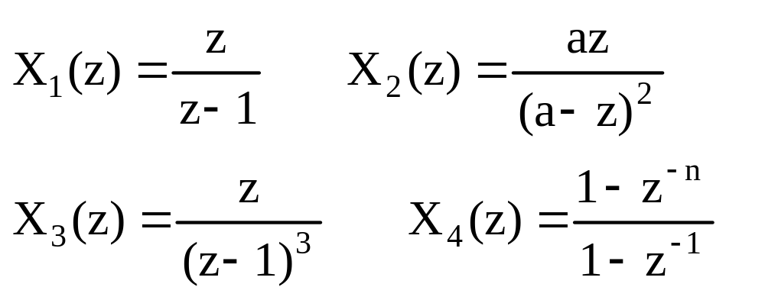
2.用iztrans子函数求无限长序列的z反变换
MATLAB还提供了进行无限长序列的z反变换的子函数iztrans。
例10-2 求下列函数的z反变换。

Slide 12
解 ： syms n z a
X1=z/(z-1);x1=iztrans(X1)
X2=a*z/(a-z)^2;x2=iztrans(X2)
X3=z/(z-1)^3;x3=iztrans(X3)
X4=(1-z^-n)/(1-z^-1);x4=iztrans(X4)
程序运行结果如下： x1＝1 x2＝n*a^n x3＝－1/2*n＋1/2*n^2 x4＝iztrans((1－z^(－n))/(1－1/z)，z，n)

Slide 13
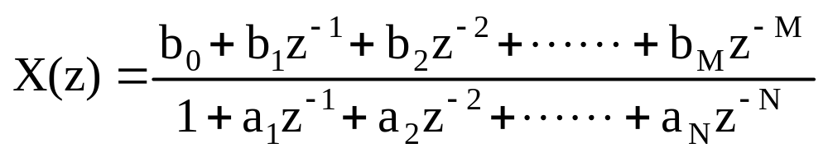
3.用部分分式法求z反变换
部分分式法是一种常用的求解z反变换的方法。当z变换表达式是一个多项式时，可以表示为
(10-1)
将该多项式分解为真有理式与直接多项式两部分，即得到：

Slide 14
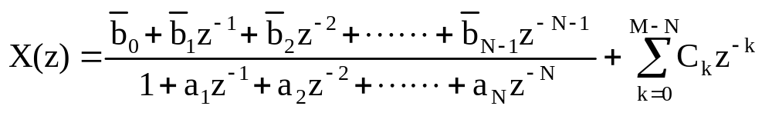
(10-2)
当式中M<N时，式(10-2)的第二部分为0。

Slide 15
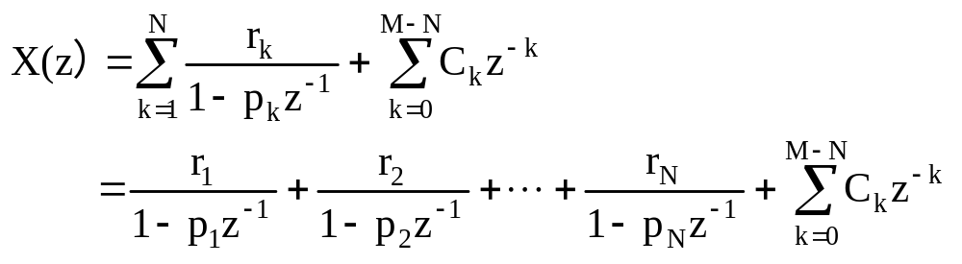
对于X(z)的真有理式部分存在以下两种情况。
情况1：
X(z)仅含有单实极点，则部分分式展开式为：
(10-3)

Slide 16
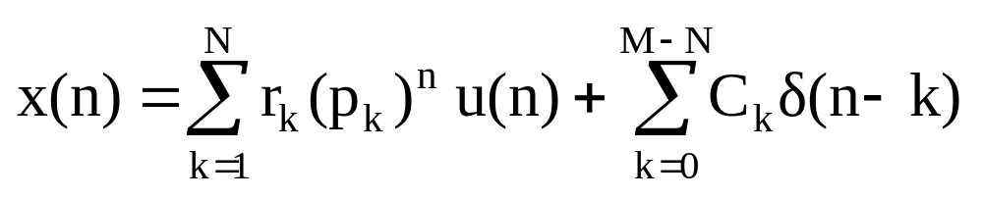
X(z)的z反变换为
情况2：
X(z)含有一个r重极点。这种情况处理起来比较复杂，本实验不做要求，仅举例10-4供使用者参考。

Slide 17
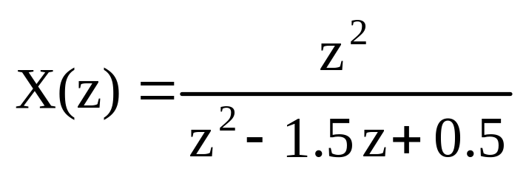
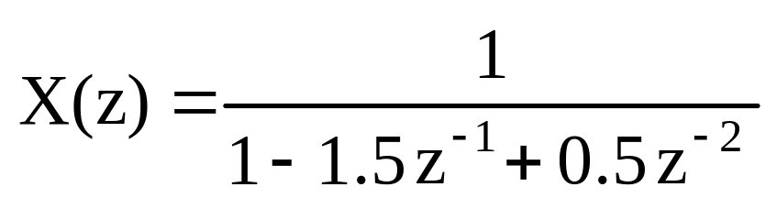
例10-3 已知 ，|z|>1，试用部分分式法求z反变换，并列出N＝20点的数值。
解 由表达式和收敛域条件可知，所求序列x(n)为一个右边序列，且为因果序列。将上式按式(11-1)的形式整理得：

Slide 18
求z反变换的程序如下： b=[1,0,0]; a=[1,-1.5,0.5];
[r p c]=residuez(b,a)
在MATLAB命令窗将显示： r＝
2
－1 p＝
1.0000
0.5000

Slide 19
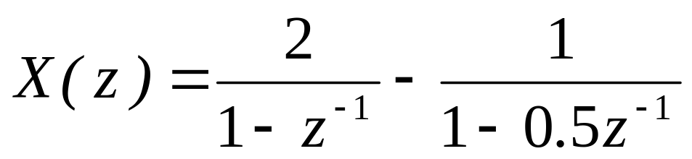
c＝
0
由此可知，这是多项式M<N的情况，多项式分解后表示为
可写出z反变换公式： x(n)＝2u(n)－(0.5)^{n}u(n)

Slide 20
如果用图形表现x(n)的结果，可以加以下程序：
N=20;n=0:N-1; x=r(1)*p(1).^n+r(2)*p(2).^n; stem(n,x); title(‘用部分分式法求反变换x(n)’);
其中x的数值为 x＝
[1.0000 1.5000 1.7500 1.8750 1.9375 1.9688 1.9844 1.9922
1.9961 1.9980 1.9990 1.9995 1.9998 1.9999 1.9999 2.0000
2.0000 2.0000 2.0000 2.0000］
程序执行的结果如图10-1所示。

Slide 21
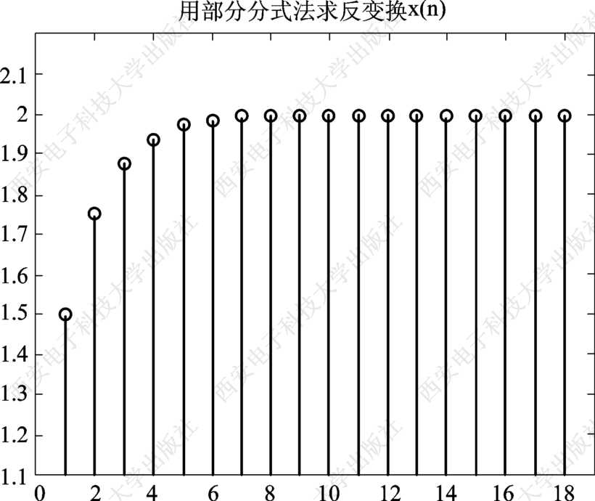
图10-1 用部分分式求解例11-3的z反变换

Slide 22
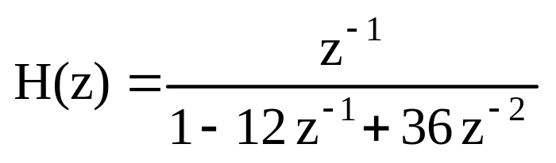
*例10-4 用部分分式法求解函数
的z反变换，写出h(n)的表示式，并用图形与impz求得的结果相比较。
解 求z反变换的程序如下： b=[0,1,0];a=[1,-12,36];
[r p c]=residuez(b,a)
在MATLAB命令窗将显示：

Slide 23
r＝
－0.1667－0.0000i
0.1667＋0.0000i p＝
6.0000＋0.0000i
6.0000－0.0000i c＝
［］

Slide 24
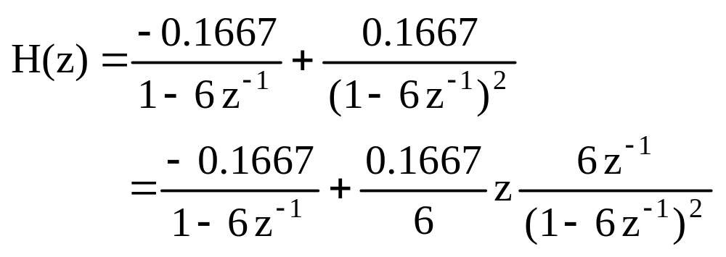
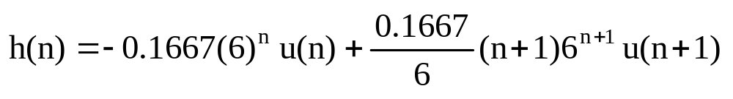
由此可知，这个多项式含有重极点。多项式分解后表示为
根据时域位移性质，可写出z反变换公式：

Slide 25
如果要用图形表现h(n)的结果，并与impz子函数求出的结果相比较，可以在前面已有的程序后面加以下程序段：
N=8;n=0:N-1; h=r(1)*p(1).^n.*[n>=0]+r(2).*(n+1).*p(2).^n.*[n-1>=0]; subplot(1,2,1),stem(n,h); title('用部分分式法求反变换h(n)'); h2=impz(b,a,N); subplot(1,2,2),stem(n,h2); title('用impz求反变换h(n)');
执行结果如图10-2所示。

Slide 26
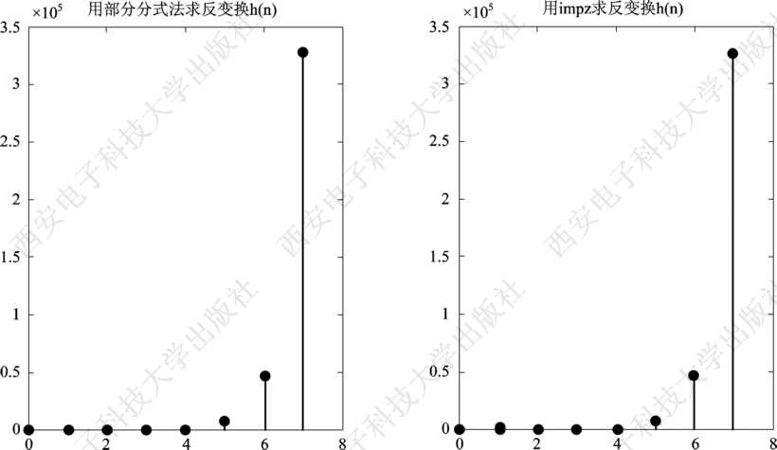
图10-2 用部分分式法和impz子函数求解例11-4的z反变换

Slide 27
注意：impz是一个求解离散系统冲激响应的子函数，在实验中我们已使用过。如果把H(z)看成是一个系统的系统函数，则H(z)的z反变换就等于这个系统的冲激响应。因此，可以用impz的结果来检验用部分分式法求得的z反变换结果是否正确。

Slide 28
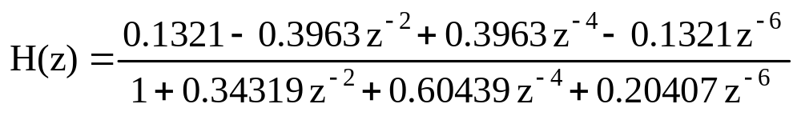
例10-5 用部分分式法求解下面系统函数的z反变换，并用图形与impz求得的结果相比较。
解 由上式可知，该函数表示一个6阶系统。其程序如下： a=[1,0,0.34319,0,0.60439,0,0.20407]; b=[0.1321,0,-0.3963,0,0.3963,0,-0.1321];
[r p c]=residuez(b,a)

Slide 29
此时在MATLAB命令窗将显示： r＝
－0.1320－0.0001i
－0.1320＋0.0001i
－0.1320＋0.0001i
－0.1320－0.0001i
0.6537＋0.0000i
0.6537－0.0000i

Slide 30
p＝
－0.6221＋0.6240i
－0.6221－0.6240i
0.6221＋0.6240i
0.6221－0.6240i
0 ＋ 0.5818i
0 － 0.5818i c =
－0.6473

Slide 31
由于该系统函数分子项与分母项阶数相同，符合M≥N，因此具有冲激项。可以由r、p、c的值写出z反变换的结果。
如果要求解z反变换的数值结果，并用图形表示，同时与impz求解的冲激响应结果进行比较，可以在上述程序加：
N=40;n=0:N-1; h=r(1)*p(1).^n+r(2)*p(2).^n+r(3)*p(3).^n+r(4)*p(4).^n+r(5)*p(5).^n+r(6)*p(6).^n+c(1).*[n==0]; subplot(1,2,1),stem(n,real(h),'k');

Slide 32
title(‘用部分分式法求反变换h(n)’); h2=impz(b,a,N); subplot(1,2,2),stem(n,h2,‘k’); title(‘用impz求反变换h(n)’);
实验结果如下图10-3所示。
由该图10-3显示的结果可以看出，系统函数的z反变换与impz求解冲激响应的图形相同。可见，用部分分式求系统函数的z反变换，也是一种求解系统的冲激响应的有效方法。

Slide 33
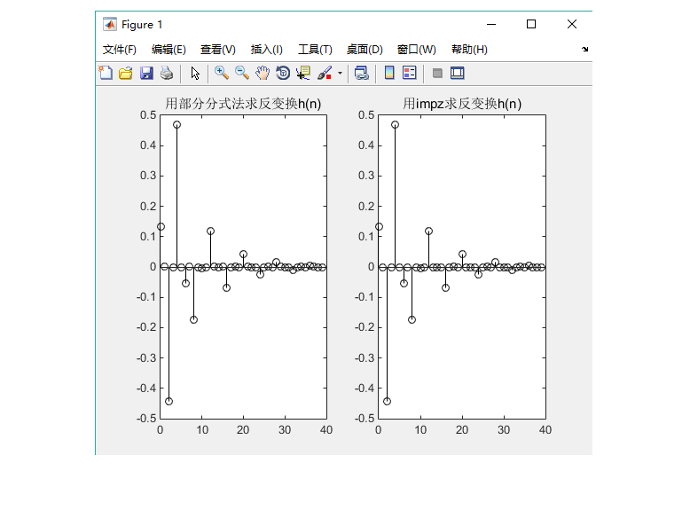
图10-3

Slide 34
4.从变换域求系统的响应
在实验6中，我们表示了离散系统的响应与激励的关系。系统的响应既可以用时域分析的方法求解，也可以用变换域分析法求解。当已知系统函数H(z)，又已知系统输入序列的z变换X(z)，则系统响应序列的z变换可以由Y(z)＝H(z)X(z)求出。

Slide 35
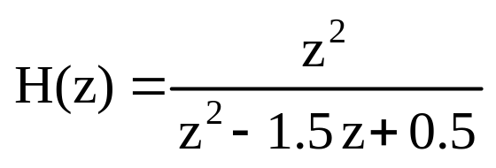
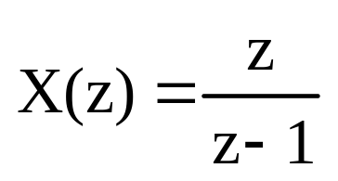
例10-6 已知一个离散系统的函数
，输入序列 ，求系统在变换域的响应Y(z)及时间域的响应y(n)。
解 根据前面的实验和本实验已掌握的方法，我们可以采用各种方法求解。本例仅采用先从变换域求解Y(z)，再用反变换求y(n)的方法，以巩固本实验所学习的内容。

Slide 36
MATLAB程序如下： syms z
X=z./(z-1);
H=z.^2./(z.^2-1.5*z+0.5);
Y=X.*H y=iztrans(Y)
程序运行后，将显示以下结果：
Y＝ z^3/(z^{－1})/(z^2－3/2*z＋1/2) y＝
2*n＋2^(－n)

Slide 37
如果要观察时域输出序列y(n)，可以在上面的程序后编写以下程序段： n=0:20; y=2*n+2.^(-n); stem(n,y);
程序执行的结果如图10-4所示。

Slide 38
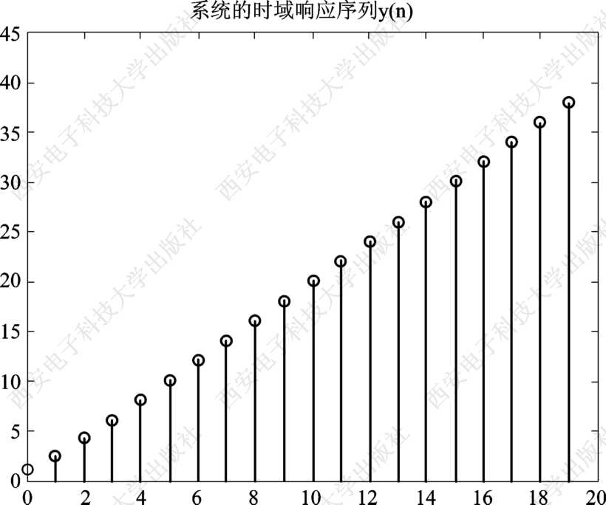
图10-4 例10-6的时域输出序列y(n)

Slide 39
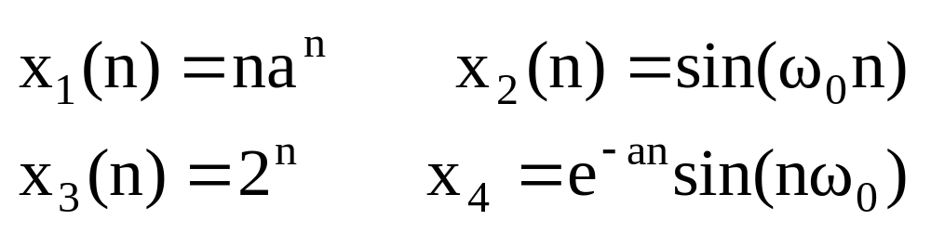
四、实验任务
(1)输入并运行例题程序，理解每一条程序的意义。
(2)求以下各序列的z变换：

Slide 40
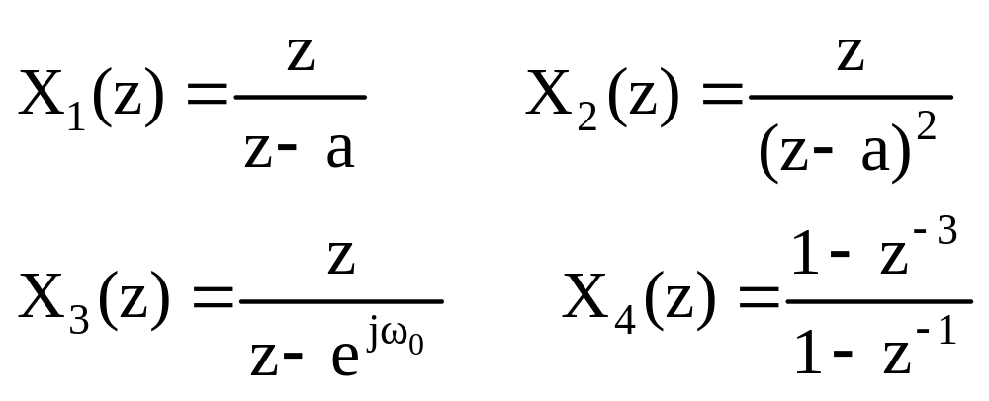
(3)求下列函数的z反变换：

Slide 41
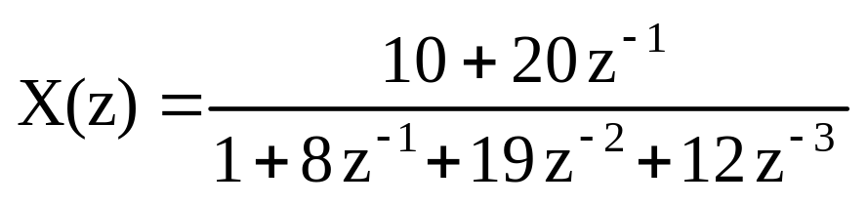
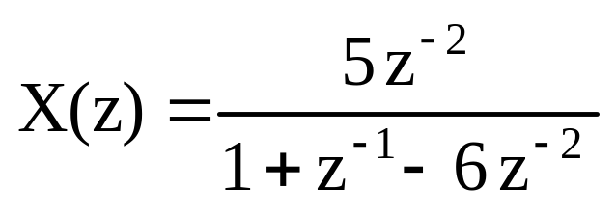
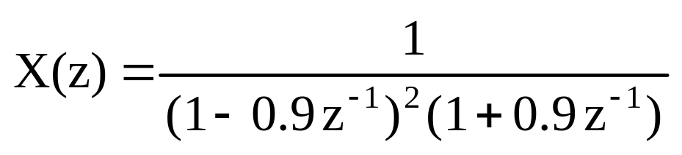
(4)用部分分式法求解下列系统函数的z反变换，写出x(n)的表示式，并用图形与impz求得的结果相比较，取前10个点作图。
①
②
*③

Slide 42
五、实验预习
(1)认真阅读实验原理部分，学习使用MATLAB语言进行z变换和z反变换的常用子函数。初步掌握MATLAB求解离散系统z变换和z反变换的基本方法，及部分分式法进行z反变换的步骤、方法和注意事项。
(2)读懂实验原理部分的有关例题，根据实验任务编写实验程序。
(3)预习思考题：使用部分分式法进行z反变换一般会遇到哪几种情况？如何处理？

Slide 43
六、实验报告
(1)列写已调试通过的实验任务程序，打印或描绘实验程序产生的曲线图形。
(2)思考题：
①MATLAB中提供的ztrans和iztrans变换方法，使用中有何问题需要注意？
②回答预习思考题。

